Slide 1
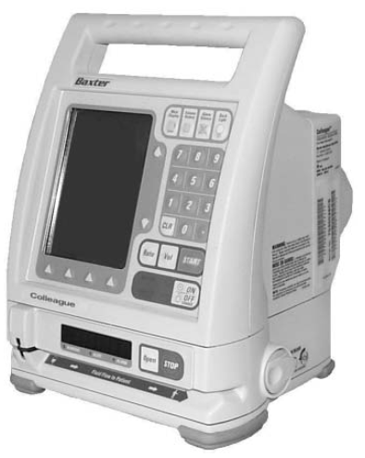
Pompe à perfusion volumétrique
Colleague CXE de Baxter
Direction des soins infirmiers et de l’enseignement universitaire (DSIEU)
Juin 2018

Slide 2
Contenu de la formation
La formation présente les informations nécessaires pour assurer une utilisation sécuritaire et optimale de la pompe à perfusion Colleague CXE de Baxter. Elle inclut la description des principales fonctionnalités utilisées par les infirmières et les inhalothérapeutes.
En tout temps, n’hésitez pas à communiquer avec les ressources conseil de votre secteur si vous avez des questionnements ou désirez avoir de l’information supplémentaire.
Suite à la formation, l’évaluation de compétences associée doit être complétée.
Les thèmes abordés dans le cadre de cette formation sont :
Présentation de l’appareil
Branchement de l’appareil
Mise sous tension
Préparation de la perfusion (insertion de la tubulure, programmation d’une perfusion primaire et secondaire)
Fonction Colleague Guardian
Mise en attente
Mise à zéro
Fin de la perfusion
Déchargement manuel de la tubulure
Nettoyage et désinfection de l’appareil
Gestion des alarmes

Slide 3
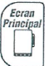

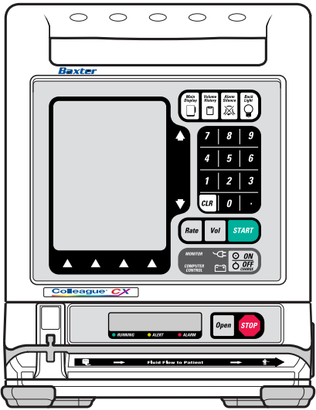
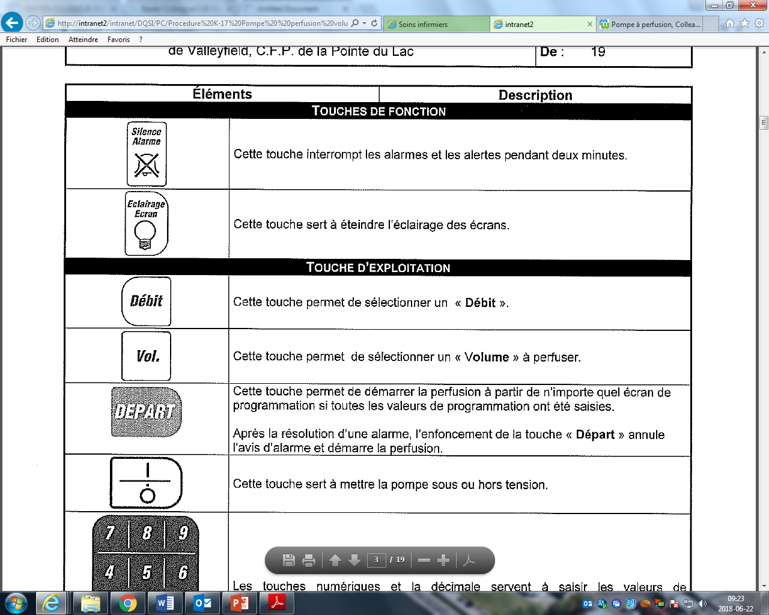
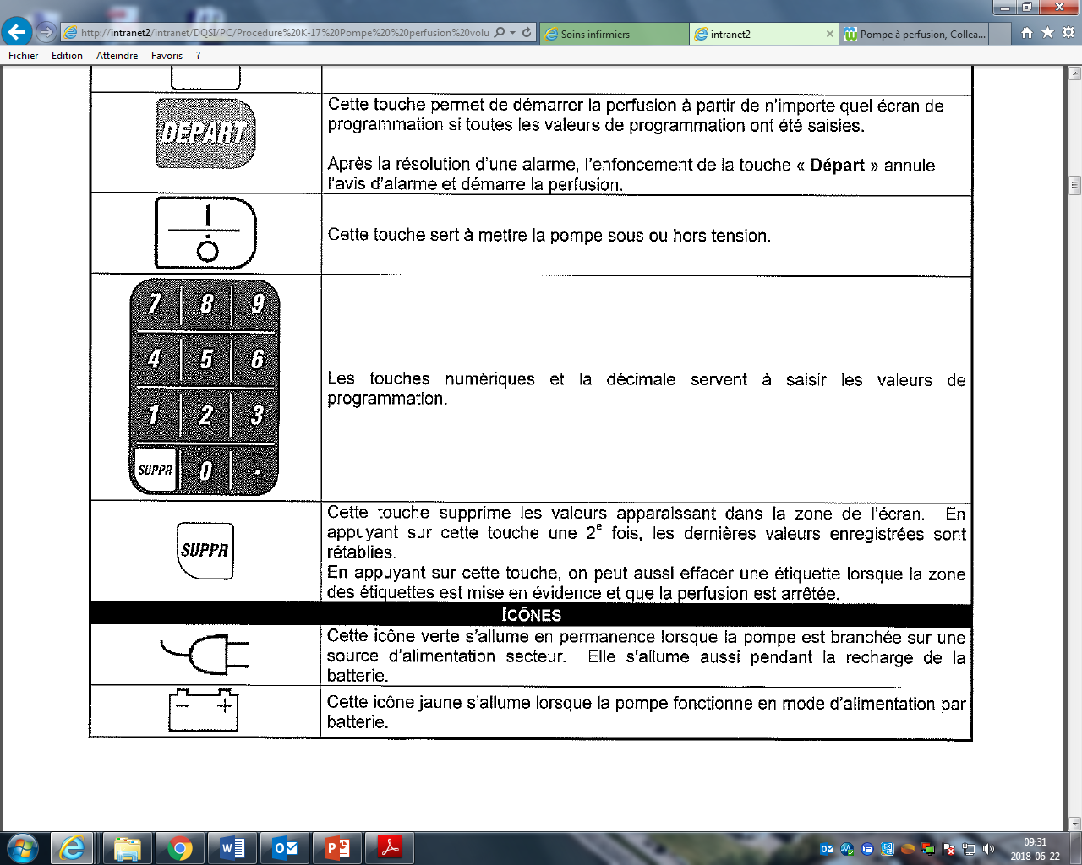

Présentation de l’appareil
Éléments | Description
 | Cette touche permet d’accéder à l’écran principal à partir de tous les autres écrans d’exploitation.
 | Cette touche donne accès à l’écran de l’historique des volumes perfusés.
 | Cette touche interrompt les alarmes et les alertes pendant deux minutes.
 | Cette touche sert à éteindre l’éclairage des écrans.
 | Cette touche permet de sélectionner un débit de perfusion.
 | Cette touche permet de sélectionner un volume à perfuser,
 | Cette touche permet de démarrer la perfusion à partir de n’importe quel écran de programmation si toutes les valeurs de programmation ont été saisies. Après la résolution d’une alarme, en appuyant sur la touche « Départ », ceci annule l’avis d’alarme et démarre la perfusion.
 | Cette touche sert à mettre la pompe sous ou hors tension.
 | Les touches numériques et la décimale servent à saisir les valeurs de programmation.
 | Cette touche supprime les valeurs apparaissant dans la zone de l’écran. En appuyant une deuxième fois sur cette touche, les dernières valeurs enregistrées sont rétablies.
 | Cet icône verte s’allume en permanence lorsque la pompe est branchée sur une source d’alimentation électrique. Elle s’allume aussi pendant la recharge de la batterie.
 | Cette icône jaune s’allume lorsque la pompe fonctionne en mode d’alimentation par batterie.

Slide 4
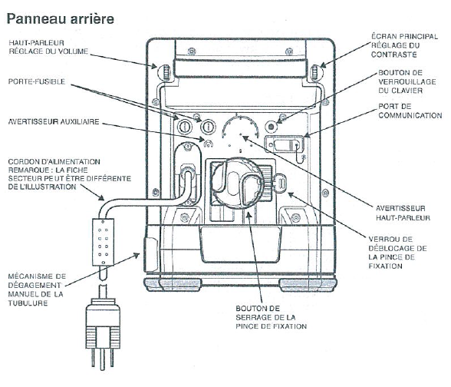
Présentation de l’appareil (suite)
Panneau arrière
Réglage du volume du haut-parleur
Réglage du contraste de l’écran principal
Porte-fusible
Bouton de verrouillage du clavier
Avertisseur auxiliaire
Port de
communication
Cordon d’alimentation
Avertisseur
Haut-parleur
Verrou de
déblocage de la
pince de fixation
Mécanisme de
dégagement manuel
de la tubulure
Bouton de
serrage de la
pince de fixation

Slide 5
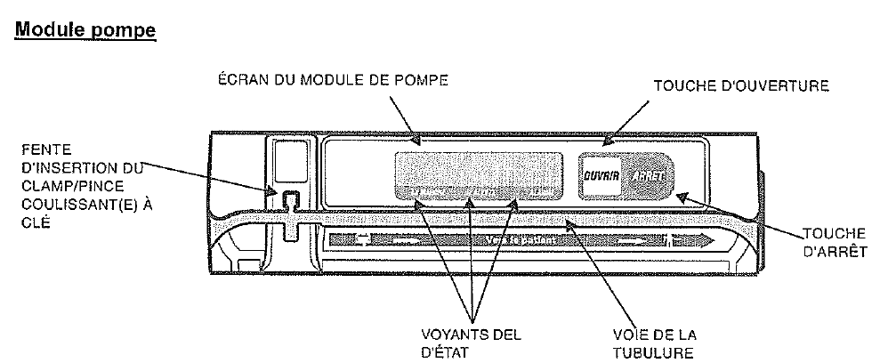
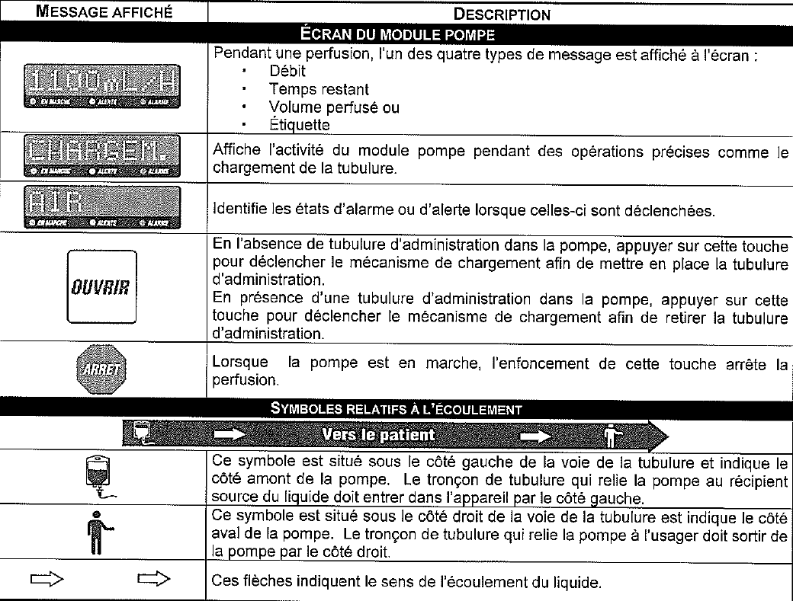
Présentation de l’appareil (suite)

Slide 6
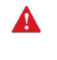
Branchement de l’appareil
Afin d’assurer une charge maximale et complète lors de situations d’urgence, l’appareil doit être branché en tout temps.
Le mode d’alimentation par batterie doit être utilisé uniquement dans les situations d’urgence et lors du déplacement des usagers dans l’hôpital.
Pour charger la batterie :
Branchez le cordon d’alimentation à une prise de courant électrique.
Assurez-vous que l’autre extrémité du cordon d’alimentation est bien branché à la pompe Colleague CXE. L’icône verte s’allume lorsque la pompe est branchée à une source d’alimentation électrique.
Avant de charger la batterie, vérifiez que l’appareil est bien sec. Le non-respect de cette précaution peut compromettre la sécurité de l’usager!

Slide 7
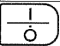
Mise sous tension
Appuyez sur la touche pour mettre l’appareil sous tension.
L’écran principal affiche un message vous demandant d’effectuer un test du haut-parleur (obligatoire). Celui-ci permet de s’assurer que les alarmes et les alertes peuvent être entendues et que le volume soit adapté à l’unité de soins.
Ajustez le volume en utilisant la roulette située sur la poignée de la pompe de manière à entendre le haut-parleur, si nécessaire.
Appuyez sur la touche « Test haut-parleur » jusqu’à ce que les options « Oui » et « Non » apparaissent. La pompe va émettre un son tant que la touche « Test haut-parleur » est maintenue enfoncée.
Effectuez l’une des actions suivantes:
  Si vous entendez un son, appuyez sur « Oui ».
  Si vous n’entendez pas de son, même après avoir réglé le volume du haut-parleur, appuyez sur « Non ». N’utilisez pas la pompe.
Pour effacer les données préalablement programmées ainsi que les données de l’historique de volume, appuyez sur la touche « Nouveau patient ».

Slide 8
Préparation de la perfusion
Mettez la pompe en marche.
Chargez la tubulure d’administration.
  Faites préalablement le vide d’air de la tubulure, puis fermez la pince régulatrice de débit et le clamp coulissant à clé avant de charger la tubulure dans la pompe.
  Dans le cadre d’une pompe à trois (3) voies, identifiez la voie de pompe (A, B ou C), puis appuyez sur la touche « Sélection voie » correspondante.
  Appuyez sur la touche « Ouvrir ». Le mécanisme de chargement automatique de la tubulure s’ouvre. L’écran de la pompe affiche le message PATIENT en alternance avec les symboles ---->>>>.
  Maintenez la tubulure de sorte que le cheminement du liquide se fasse de gauche vers la droite, puis insérez le clamp coulissant à clé dans la fente de la pompe située à gauche de la voie de tubulure.
  En maintenant la tubulure tendue, faites-la glisser entièrement dans la voie de tubulure tout au long de cette dernière. Le message CHARGEMENT s’affiche sur l’écran de la pompe.
  Lorsque la pompe détecte la tubulure, le mécanisme de chargement se ferme et charge automatiquement la tubulure dans la pompe. Une fois le processus de chargement terminé, le message ARRÊTÉE s’affiche sur l’écran de la pompe.
  Ouvrez la pince régulatrice de débit. Assurez-vous qu’aucune goutte ne tombe dans la chambre compte-gouttes.

Slide 9
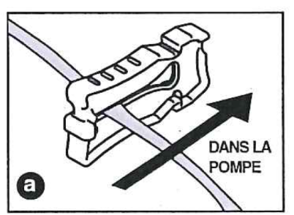

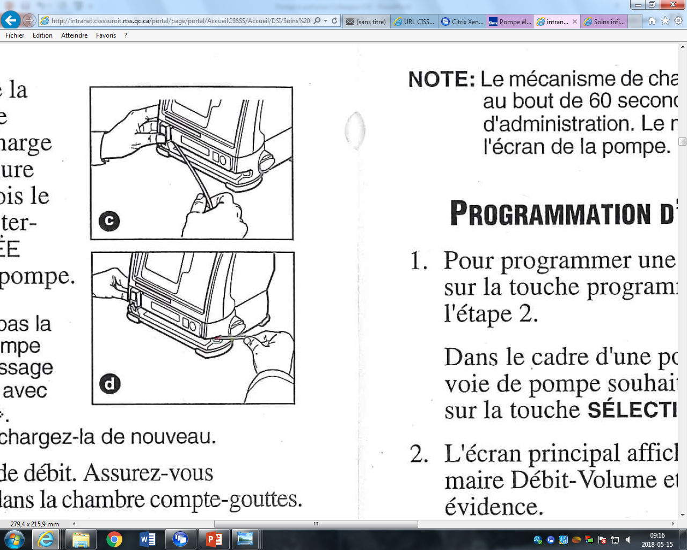
Préparation de la perfusion (suite)
Les différentes manipulations pour l’insertion de la tubulure dans la pompe à perfusion sont imagées ci-dessous :

Slide 10
Préparation de la perfusion (suite)
Programmez la perfusion primaire
  Pour programmer une pompe à voie unique, appuyez sur la touche « Primaire ». Dans le cadre d’une pompe à trois (3) voies, identifiez la voie de pompe souhaitée (A, B ou C), puis appuyez sur la touche « Sélection voie » correspondante.
  L’écran de programmation « Primaire Débit-Volume » s’affiche et le champ « Débit » est mis en évidence.
  À l’aide du clavier numérique, saisissez le débit prescrit.
  Appuyez sur la touche « Vol. » ou utilisez les touches « ↑↓ » pour mettre en évidence la zone « Volume à perfuser » pour la programmation.
  À l’aide du clavier numérique, programmez le volume à perfuser. Le volume à perfuser ne doit pas être supérieur à la quantité de volume disponible dans le soluté.
  Pour amorcer la perfusion, appuyez sur la touche « Départ ». Le voyant DEL de marche s’allume et l’icône de goutte animée s’affiche sur l’écran principal.
  Confirmez que le liquide s’écoule en observant les gouttes qui tombent dans la chambre compte-gouttes.

Slide 11
Préparation de la perfusion (suite)
Programmez une perfusion secondaire, si nécessaire
Cette fonction de programmation optionnelle permet à la pompe de faire écouler du liquide d’un second sac à soluté à un débit et selon un volume indépendants de la perfusion primaire. Lorsque cette perfusion secondaire est terminée, la pompe passe automatiquement au débit primaire programmé ou au débit MVO (30 mL/h) lorsqu’aucune perfusion primaire n’a été programmée.
Branchez la tubulure du sac de soluté secondaire dans le « Y » de la tubulure primaire avant qu’elle ne passe dans la pompe. Abaissez le sac de soluté primaire à l’aide du crochet de suspension fourni avec la tubulure secondaire. Assurez-vous que le crochet de suspension est entièrement déplié.
Dans le cadre d’une pompe à voie unique, appuyez sur la touche « Secondaire » de l’écran de Programmation Primaire. Dans le cadre d’une pompe à trois (3) voies, identifiez la voie de pompe souhaitée (A, B ou C), appuyez sur la touche « Sélection de voie » correspondante, puis sélectionnez la touche « Secondaire ».
À l’aide du clavier numérique, saisissez le débit prescrit.
Appuyez sur la touche « Vol. » ou utilisez les flèches « ↑↓ » pour mettre en évidence la zone « Volume à perfuser » pour la programmation.
À l’aide du clavier numérique, programmez le volume à perfuser.
Ouvrez le clamp de la tubulure secondaire et appuyez sur la touche « Départ » pour commencer la perfusion secondaire.
Confirmez que le liquide s’écoule du soluté secondaire en observant les gouttes qui tombent dans la chambre compte-gouttes secondaire.

Slide 12
Fonction Colleague Guardian
La fonction Colleague Guardian est une bibliothèque pharmaceutique qui permet de prédéterminer des paramètres pour différents médicaments communément administrés. Lorsqu’un médicament est identifié, la pompe alerte l’utilisateur lorsqu’une valeur est hors limite. Il s’agit d’une mesure de sécurité additionnelle pour éviter les erreurs de programmation de la pompe, mais ne remplace pas la double vérification indépendante de la pompe (DVP).
Dans le cas d’une pompe à voie unique, appuyez sur la touche « Primaire » pour accéder à l’écran « Programmation primaire ». Dans le cas d’une pompe à trois (3) voies, déterminez la voie souhaitée (A, B ou C), puis appuyez sur la touche « Sélection voie » correspondante pour accéder à l’écran « Programmation primaire ».
Appuyez sur la touche « Colleague Guardian ».
À l’aide des touches « ↑↓ », mettre en évidence le médicament ou la solution désiré, puis appuyez sur la touche « Sélect ».
Pour afficher les limites d’un médicament, appuyez sur la touche « Afficher limites ». La fenêtre instantanée d’affichage des limites vous présentera les limites préconfigurées. Appuyez sur la touche « Fin » pour retourner à l’écran précédent.
Programmez les valeurs désirés. Appuyez ensuite sur la touche « Confirmer valeurs ». Une alarme sonore sera déclenchée et une fenêtre instantanée apparaîtra lorsque les valeurs sont hors limites.

Slide 13
Mise en attente
Pompe à voie unique
Arrêtez la perfusion.
Appuyez sur la touche « Primaire ».
Appuyez sur la touche « Modifier mode ».
Utilisez les touches « ↑↓ » ou les touches « Page précédente » et « Page suivante » pour faire défiler le curseur jusqu’au mode de « Mise en attente ».
Appuyez sur la touche « Select ».
Appuyez sur la touche « ↑ » située à côté de l’option « Oui » pour mettre la voie en attente.
Pompe à trois (3) voies
Interrompez la perfusion en sélectionnant la voie que vous souhaitez mettre en attente (A, B ou C).
Appuyez deux fois sur la touche « Sélection voie » afin d’afficher la fenêtre instantanée de mise en attente.
Appuyez sur la touche « ↑ » située à côté de l’option « Oui » pour mettre la voie en attente

Slide 14
Mise à zéro
Appuyez sur la touche « Historique volume » pour accéder aux volumes perfusés selon les voies d’administration.
Appuyez sur la touche « Effacer volume » pour effacer les données enregistrées.
La mise à zéro des volumes perfusés doit être minimalement faite à la fin de chaque quart de travail ou lorsqu’une perfusion est modifiée ou cessée.

Slide 15
Fin de la perfusion
Déchargez la tubulure d’administration
  Dans le cadre d’une pompe à trois (3) voies, identifiez la voie de pompe souhaitée (A, B ou C), puis appuyez sur la touche « Sélection voie » correspondante.
  Si la pompe est en marche, appuyez sur la touche « Arrêt » pour interrompre la perfusion.
  Fermez la pince régulatrice de débit.
  Déconnectez la tubulure de l’usager.
  Appuyez sur la touche « Ouvrir ». Le mécanisme ferme le clamp coulissant à clé et ouvre la voie de la tubulure.
  Une fois la voie de tubulure complètement ouverte, saisissez la tubulure des deux côtés de la pompe, puis retirez-la de la pompe.
Mettre la pompe hors tension
  Appuyez sur la touche pour mettre la pompe hors tension. Une fenêtre instantanée s’affiche pour vous inviter à confirmer la mise hors tension de la pompe.
  Appuyez de nouveau sur la touche pour mettre la pompe hors tension.

Slide 16
Déchargement manuel de la tubulure
La fonctionnalité de dégagement manuel de la tubulure doit être utilisée en cas d’urgence uniquement. N’utilisez jamais cette fonctionnalité pour charger ou décharger la tubulure à perfusion lorsque la pompe fonctionne normalement.
Fermez la pince régulatrice de débit de la tubulure d’administration.
En vous positionnant face au clavier, repérez le mécanisme souhaité de dégagement manuel de la tubulure sur le côté droit de la pompe.
Exercez une pression vers l’intérieur, puis saisissez la languette.
Faites pivoter la languette dans le sens antihoraire jusqu’à ce qu’elle bloque. Cette opération provoque la fermeture du clamp coulissant à clé et l’ouverture du mécanisme de la pompe, vous permettant ainsi de retirer la tubulure d’administration. Une alarme DÉGAGEMENT MANUEL DE LA TUBULURE retentira automatiquement
Saisissez la tubulure d’administration des deux côtés de la pompe, puis retirez-la de la voie de la tubulure.
Faites pivoter la languette de dégagement manuel dans le sens horaire jusqu’à ce qu’elle bloque.
Replacez la languette dans son logement en appuyant dessus.
Appuyez sur la touche « Fin » pour acquitter de l’alarme.

Slide 17
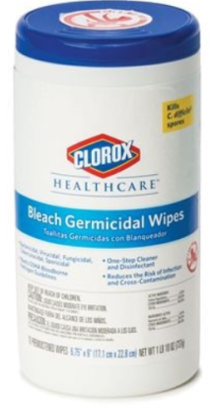
Nettoyage et désinfection de l’appareil
Après l’utilisation de la pompe à perfusion Colleague CXE chez un usager, elle doit être nettoyée et désinfectée conformément au protocole en vigueur dans l’établissement.
Lorsque la pompe à perfusion Colleague CXE a été utilisée chez un usager en précautions additionnelles, utilisez les lingettes désinfectantes appropriées.
Par exemple, chez un usager en précautions additionnelles Clostridium difficile, ce sont les lingettes humide d’eau de Javel qui doivent être utilisées.
Avant le nettoyage et la désinfection de la pompe, vérifiez que:
  La pompe est déconnectée de l’usager.
  La pompe est exempte de la tubulure et de ses accessoires.
  La pompe est hors tension.

Slide 18
Gestion des alarmes – Air dans la tubulure
L’écran de la pompe affiche le message : AIR. La pompe s’arrête automatiquement, car le système a détecté une bulle d’air dans la tubulure d’administration.
Assurez-vous de débrancher la tubulure de l’usager avant d’entreprendre les démarches pour éliminer l’air dans la tubulure.
Dans le cadre d’une pompe à trois (3) voies, appuyez sur la touche « Sélection voie » pour accéder à l’écran de programmation approprié. La fenêtre « Avancer air » s’affiche.
Deux possibilités s’offrent à vous :
  Appuyez sur la touche « ↓ » située à côté de l’option « Non », déchargez la tubulure, puis purgez manuellement l’air. Rechargez correctement la tubulure une fois l’air purgé.
  Appuyez sur la touche « ↑ » située à côté de l’option « Oui », puis appuyez sur la touche « Avancer air ». Lorsque la pompe détecte du liquide, l’alarme est réinitialisée. Inspectez visuellement la bulle d’air, puis supprimer manuellement la bulle d’air.
Rebranchez la tubulure. Redémarrez la perfusion en appuyant sur la touche « Départ ».

Slide 19
Gestion des alarmes – Occlusion
L’écran de la pompe affiche les messages : AMONT (occlusion en amont) ou OCC AVAL (occlusion en aval). La pompe s’arrête automatiquement.
  Occlusion en amont : Occlusion entre le sac de perfusion et la pompe.
  Occlusion en aval : Occlusion entre la pompe et l’usager.
  Trouvez la solution au problème à l’origine de l’occlusion en vérifiant que :
    Le clamp coulissant à clé et la pince régulatrice de débit sont bien ouverts.
    La tubulure est bien insérée dans la pompe.
    La tubulure n’est pas coincée, ni pliée.
    La connexion à l’usager est exempte d’occlusion (ex. perméabilité de la veine).
  Lorsque la cause de l’occlusion est éliminée, appuyez sur « Sélection voie » (dans le cadre d’une pompe à trois (3) voies), puis sur la touche « Primaire » ou « Secondaire ». Sélectionnez la touche « Départ » pour que la perfusion reprenne.

Slide 20
Référence et évaluation des compétences
Référence
Centre de santé et de services sociaux du Suroît (2014). Manuel de techniques de soins infirmiers : Pompe à perfusion volumétrique Colleague CXE.
Évaluation à compléter
https://fr.surveymonkey.com/r/PompeColleagueBaxter
Cliquez sur le lien pour procéder à l’évaluation (sur le WEB).

